Slide 1
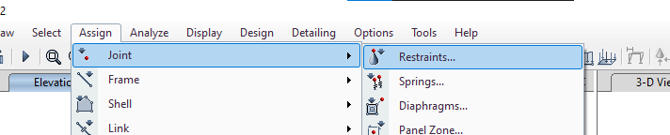
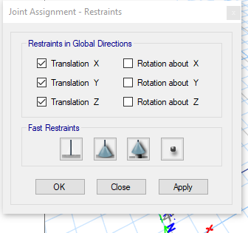

Slide 2
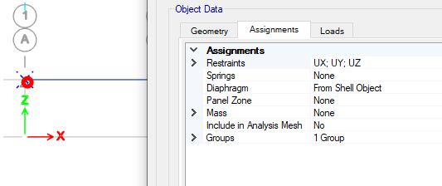

Slide 3
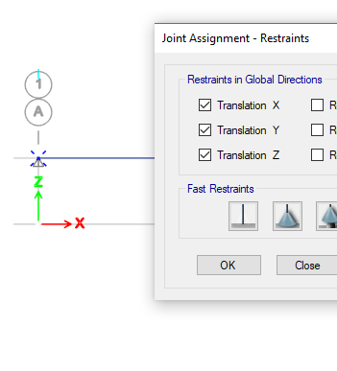
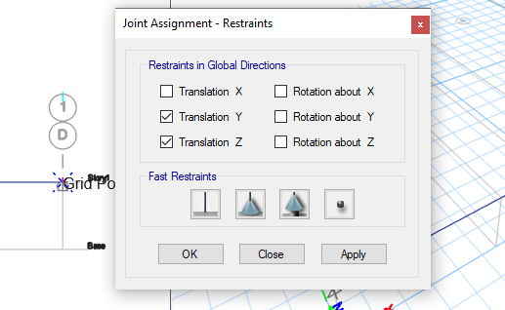

Slide 4
Asignar cargas

Slide 5
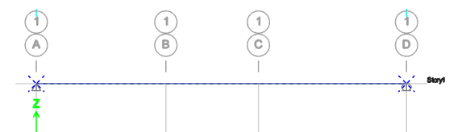
Seleccionar primero

Slide 6
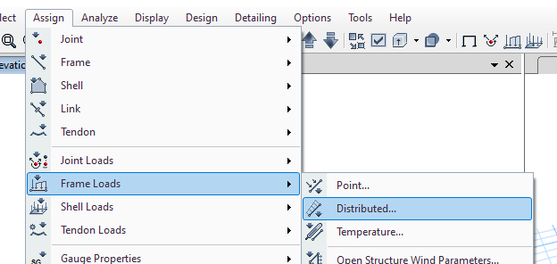

Slide 7
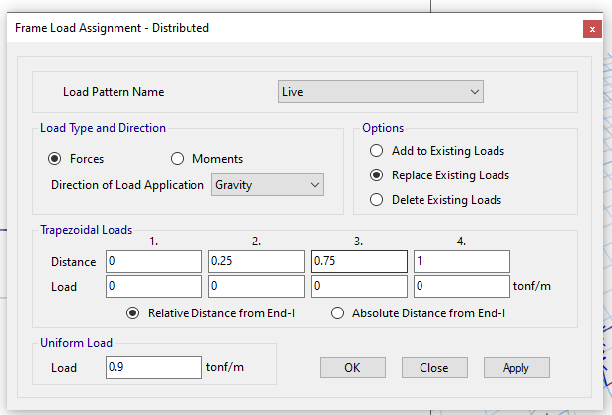





Slide 8
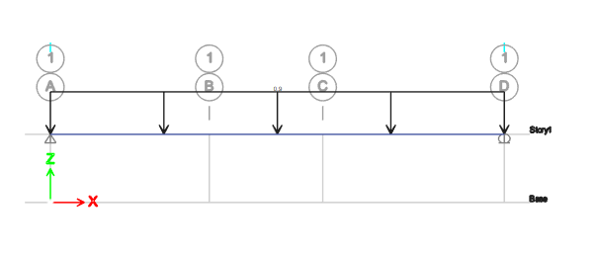


Slide 9
CARGAS PUNTUALES

Slide 10
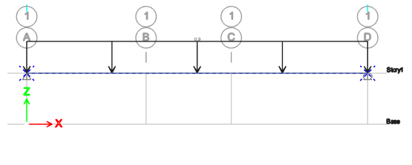
Seleccionar antes

Slide 11
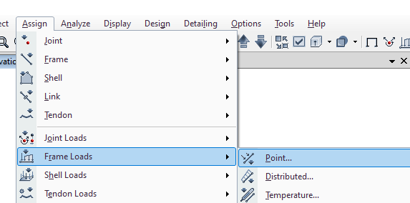



Slide 12
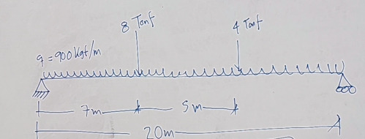
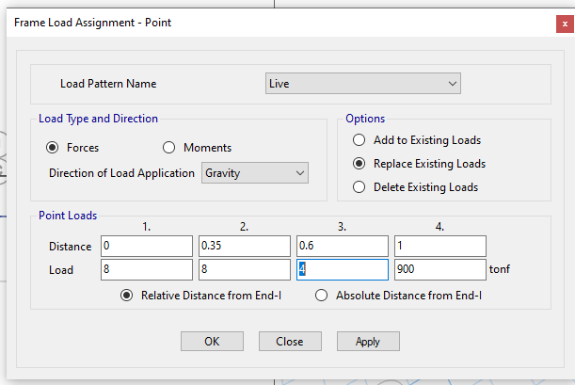








7/20= 0.35 12/20= 0.6

Slide 13
ANALISIS

Slide 14
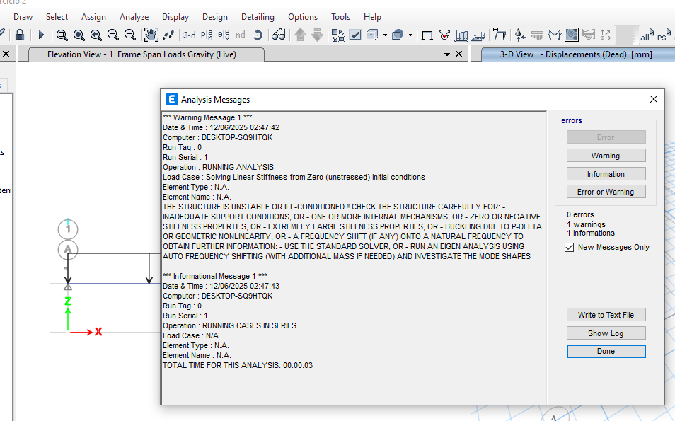



Slide 15
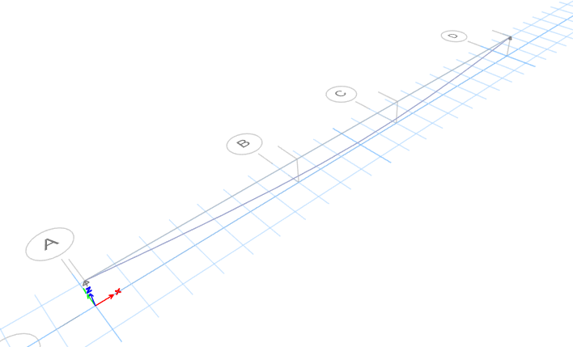

Slide 16
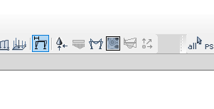

Desplazamiento producto de la carga Viva

Slide 17
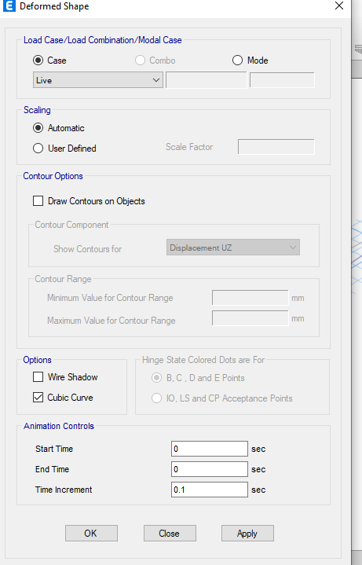




Slide 18
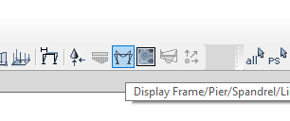

Luego voy a ver que me muestre el diagrama de momentos

Slide 19
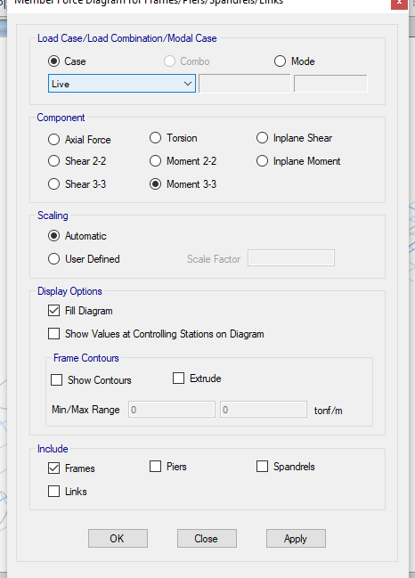





Slide 20
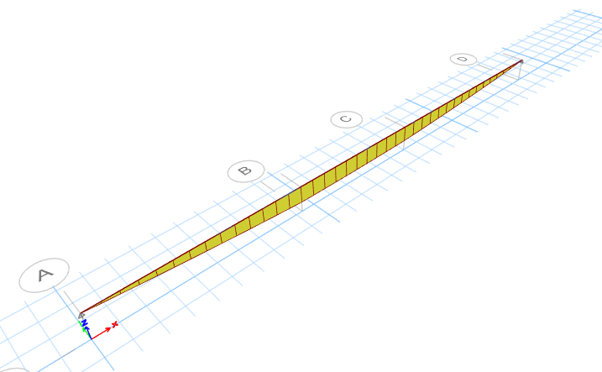


Slide 21
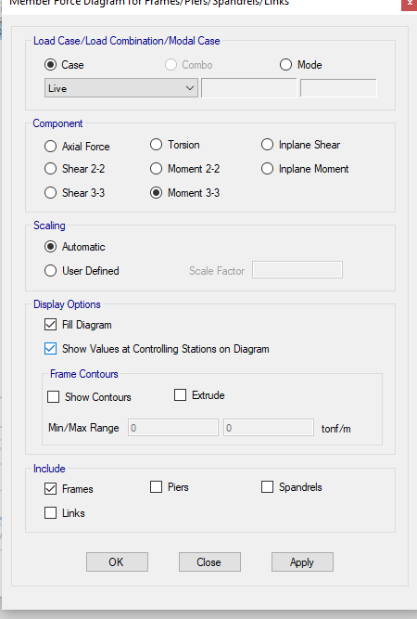

Opcion que muestre los diagramas de control DONDE MUESTRA LOS MAXIMOS Y LOS MINIMOS, NUESTRO PRIMER RESULTADO

Slide 22
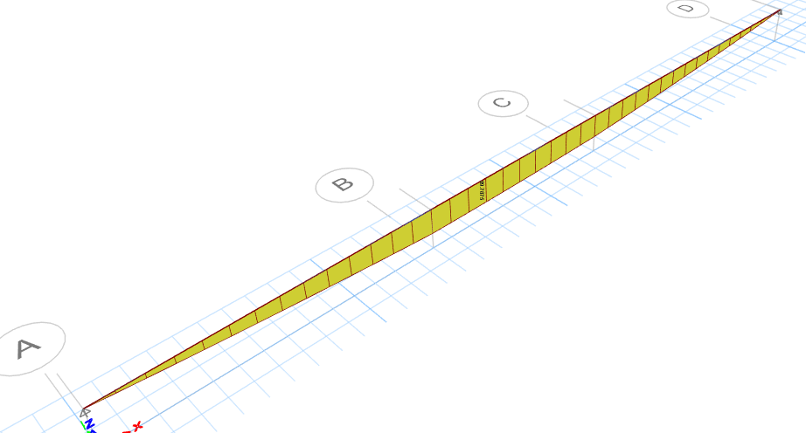

Ya apareció el momento máximo

Slide 23
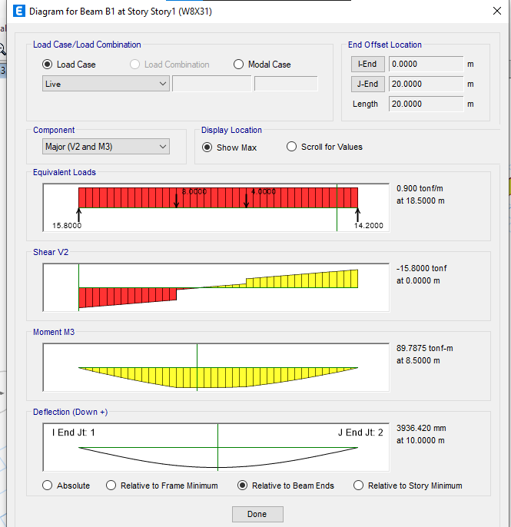



Click derecho para que aparezca. MOMENTO A LO LARGO, PRESIONAR EN SHOW MAX, para que muestre todos los valores
No coincide la deflexino y el momento máxima

Slide 24
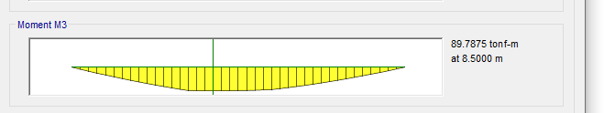


Momento máximo

Slide 25
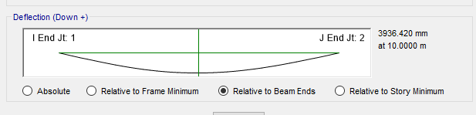



DEFLEXION MAXIMA

Slide 26
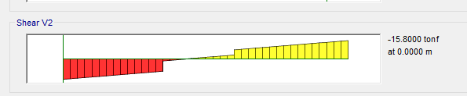
Si nos hubieran pedido la cortante máxima, esta a uno de los 2 extremos
CORTANTE MAXIMA

